Slide 1


ОТЧЕТ
МКУ «Отдел образования Алексеевского муниципального района Республики Татарстан»
с 5 по 10 апреля 2021 года

Slide 2
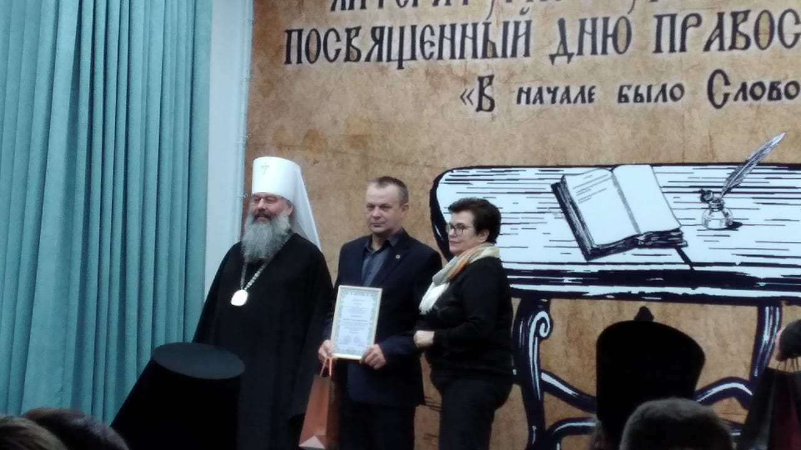
Торжественное награждение по итогам Всероссийского конкурса «За нравственный подвиг учителя»
II место – Чугуров А.А.,
МБОУ «Билярская СОШ»

Slide 3
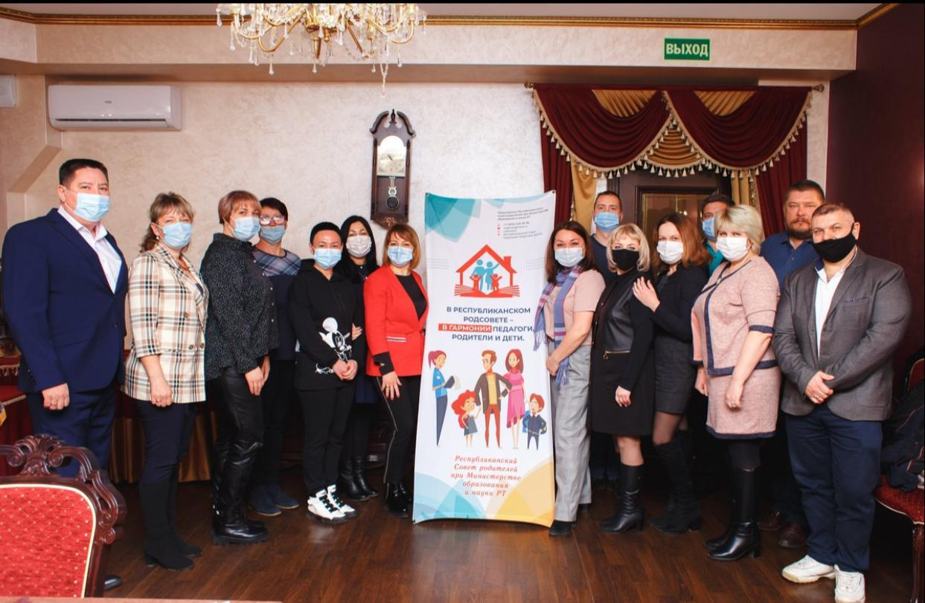
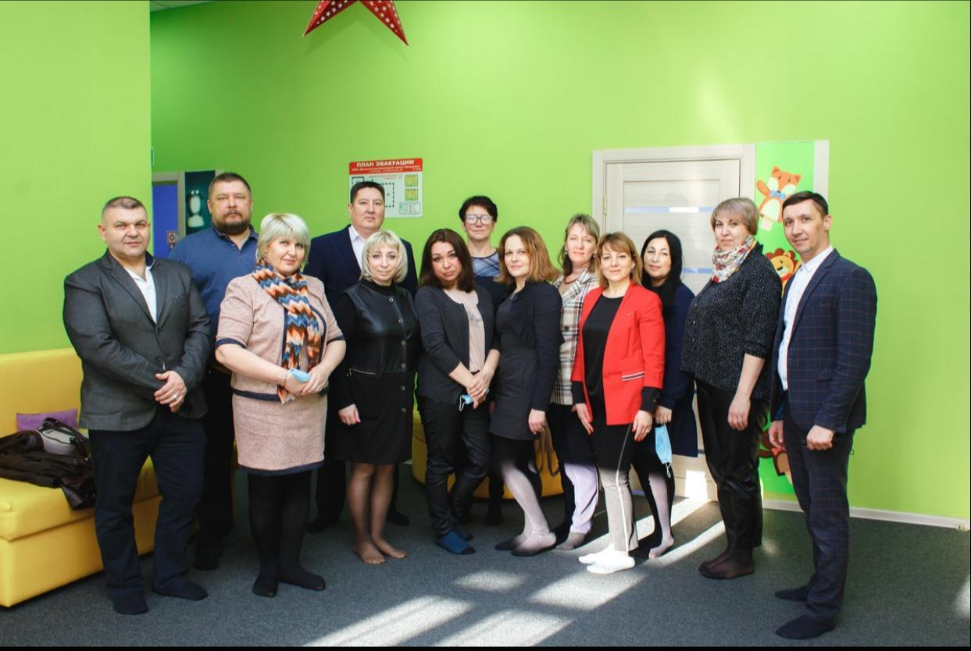
Республиканский семинар выходного дня, г.Чистополь
«Родители Татарстана - объединимся общей целью»
Егорова О.Д., председатель родительской общественности Алексеевского района

Slide 4
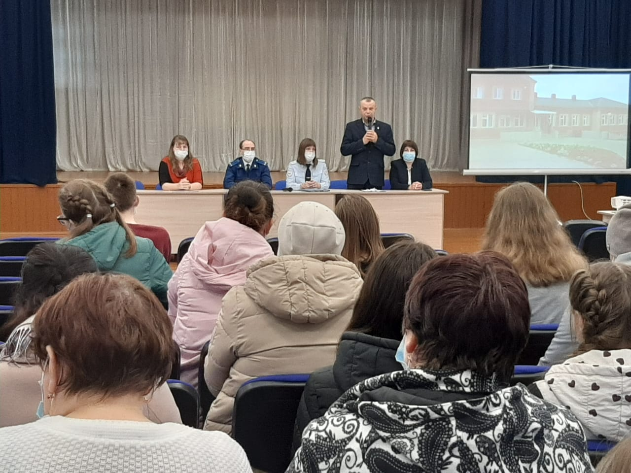
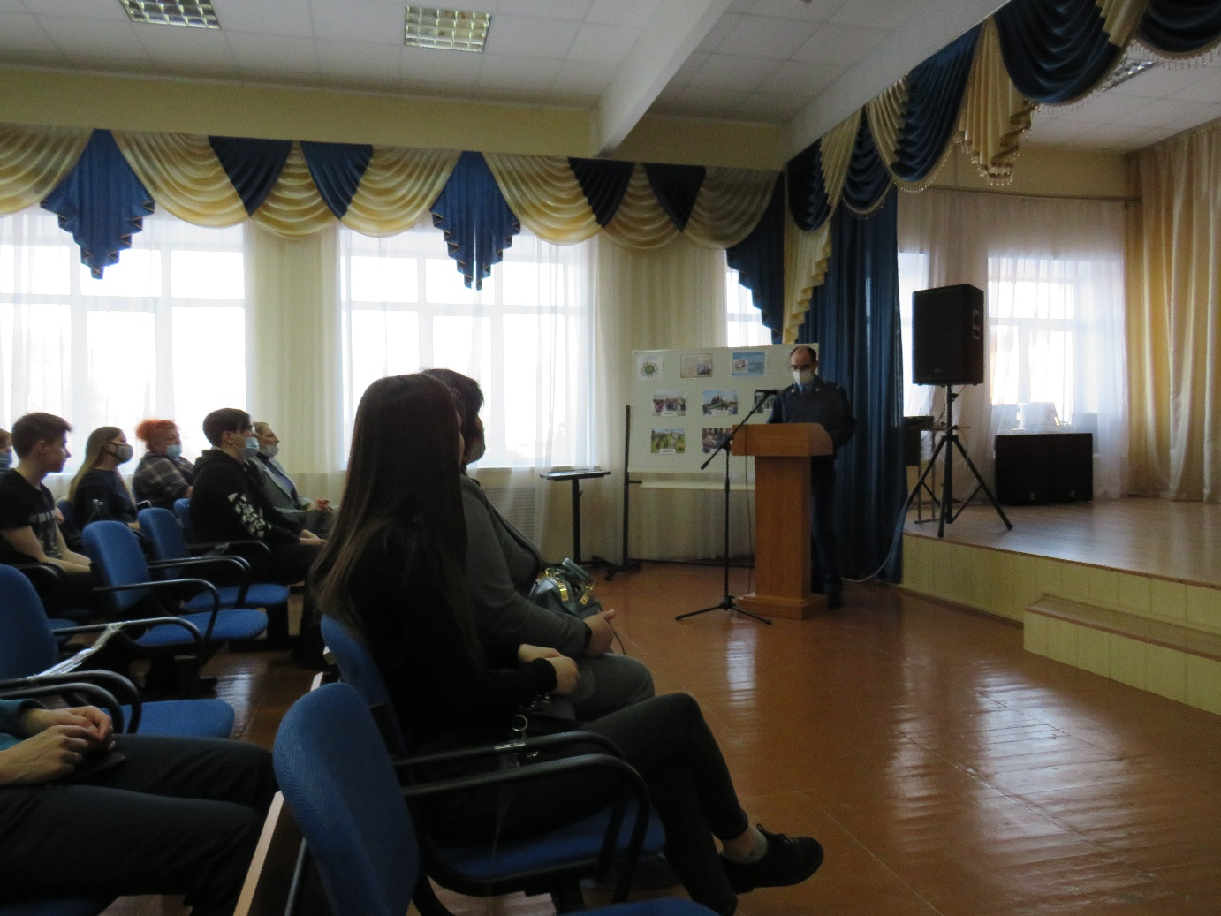
Родительские собрания совместно с учащимися в возрасте от 13 лет на базе школ района с участием прокуратуры района, инспектора ПДН, представителей отдела образования, педагогов-психологов

Slide 5
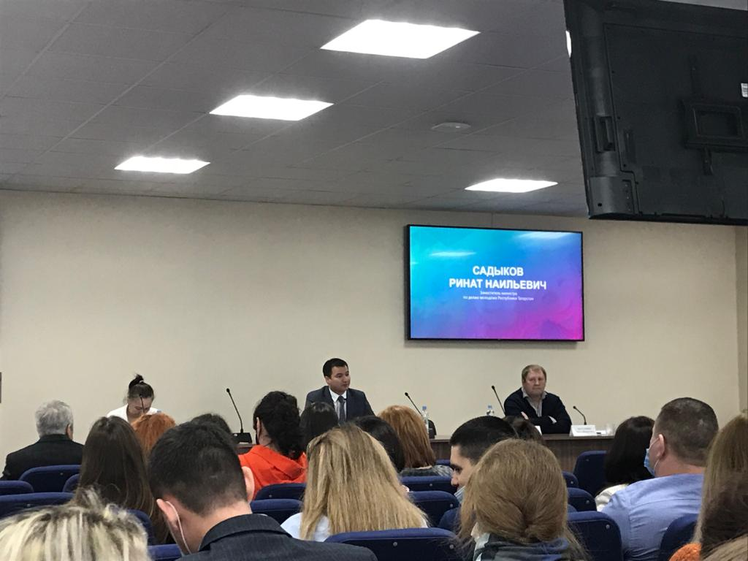
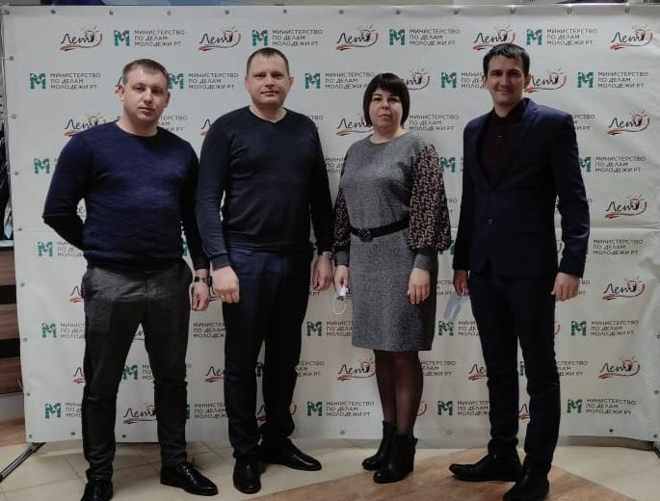
Республиканский семинар-совещание, Молодежный центр «Волга»
«Подготовка к летней оздоровительной кампании 2021»

Slide 6
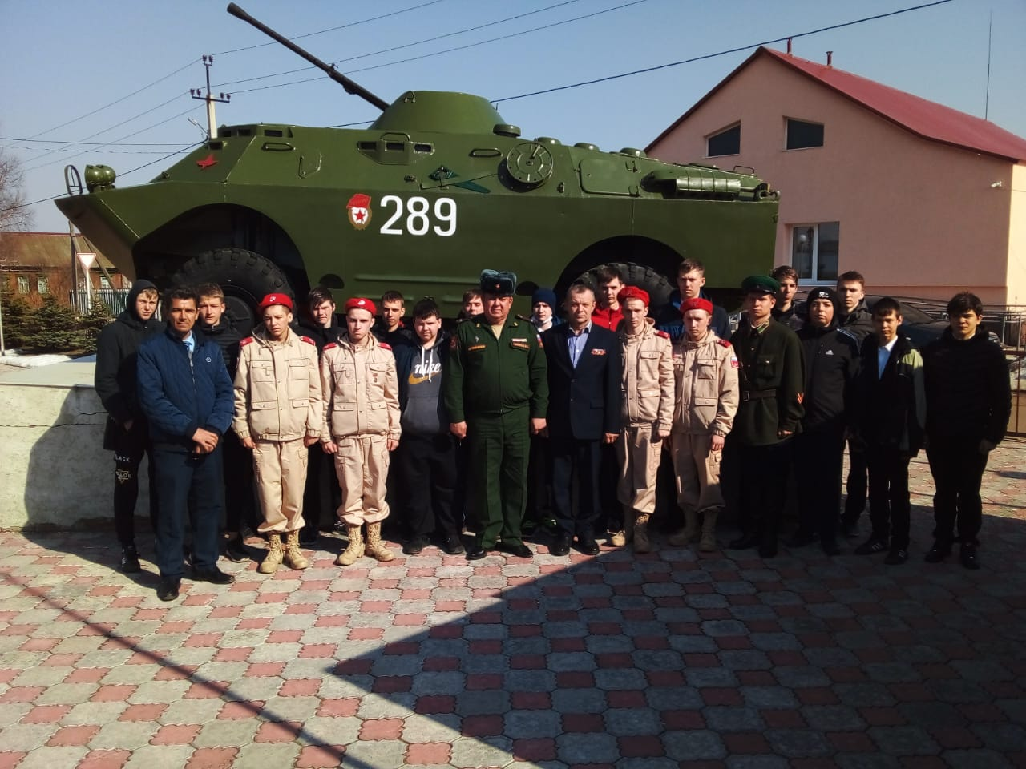
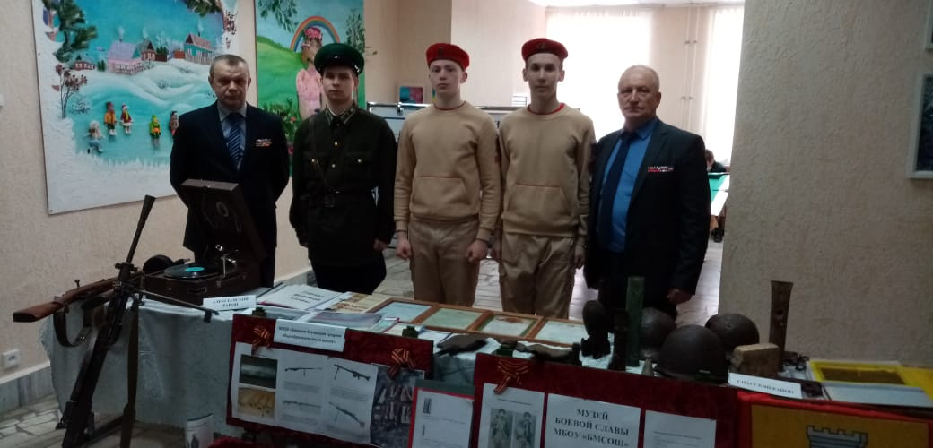
Выездное занятие Школы Правовых Знаний «Права призывников» с. Базарные Матаки
Обучающиеся 10 класса МБОУ «Билярская СОШ», студенты ГАПОУ «Алексеевский аграрный колледж»

Slide 7
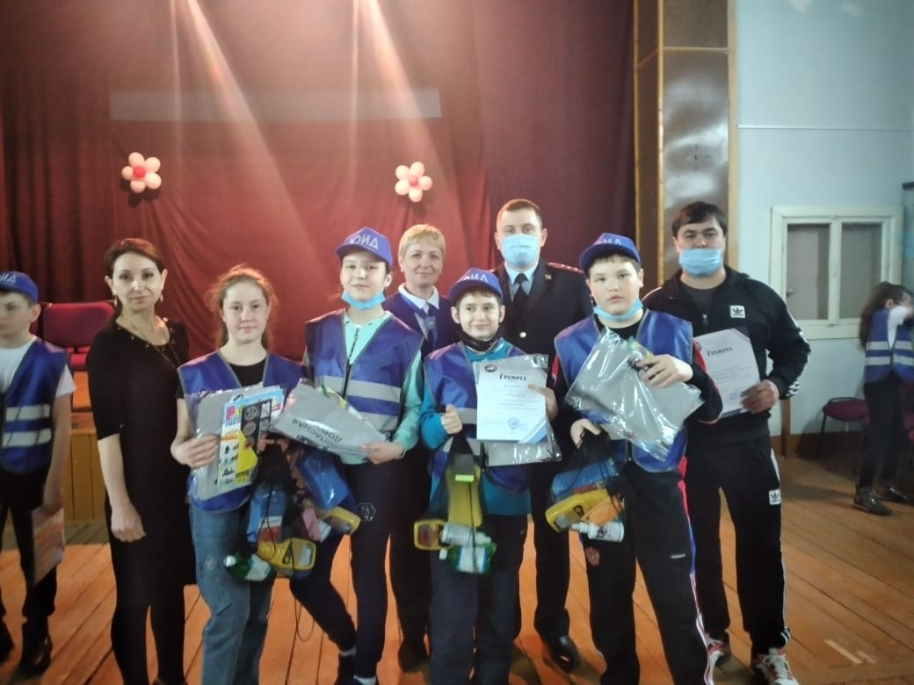
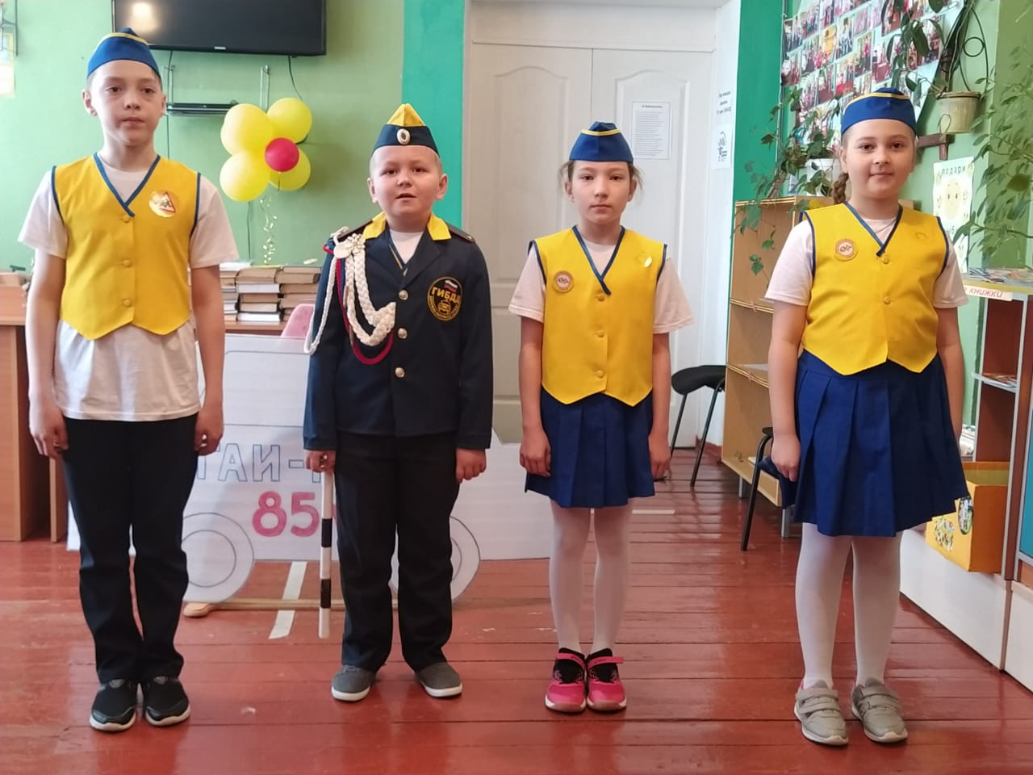
Муниципальный этап республиканского конкурса «Безопасное колесо» совместно с учреждениями молодежной политики, сотрудниками ГИБДД
23 школы района
1 место – МБОУ АСОШ № 3 им.Г.С.Боровикова, руководитель: Н.Ф.Файзуллин
2 место – МБОУ Подлесношенталинская ООШ, руководитель: Э.К.Миндубаева
3 место – МБОУ «Билярская СОШ», руководитель: А.В.Долганов

Slide 8
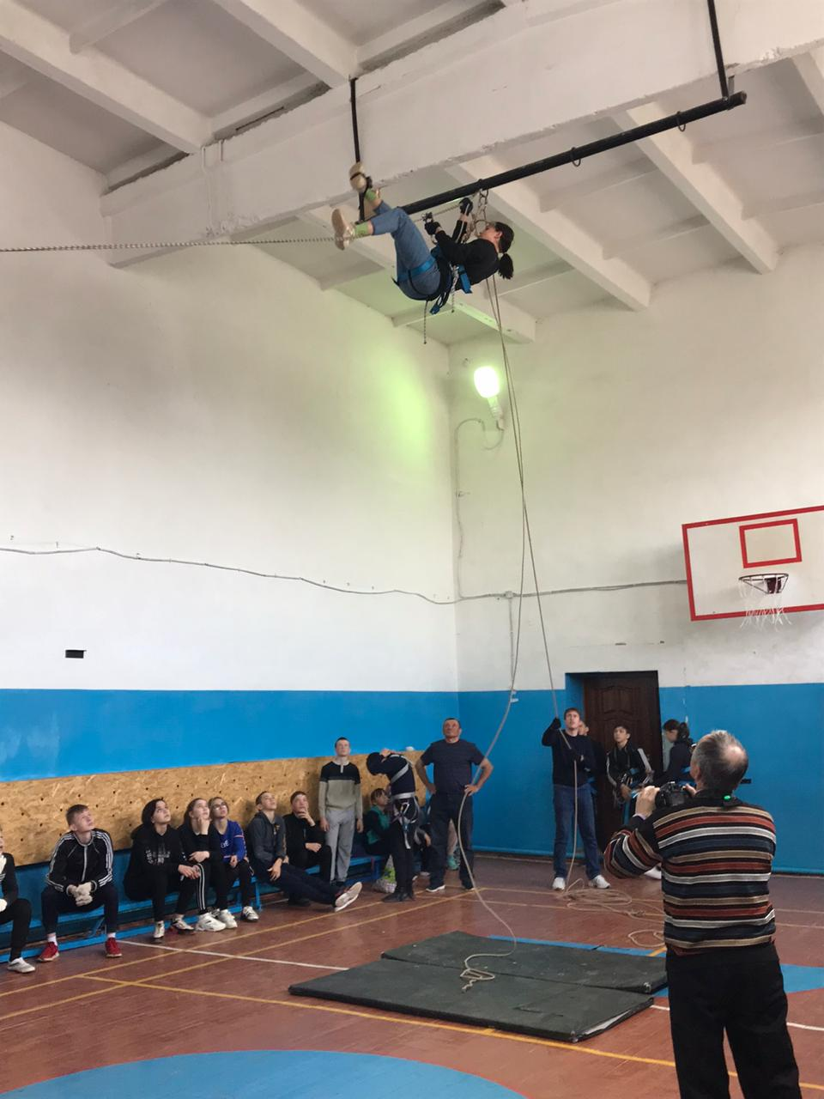
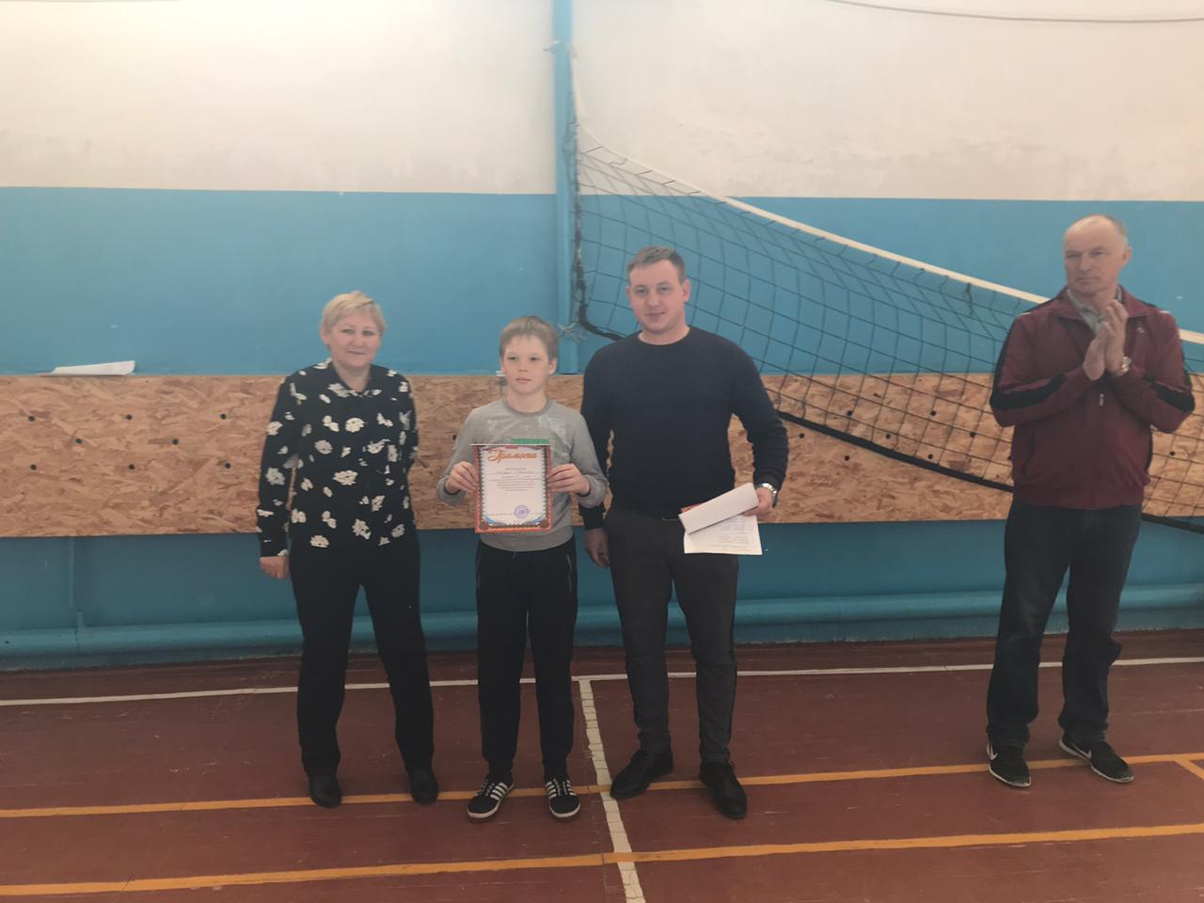
Учебно-тренировочные сборы по туризму
( туристическая подготовка)
1 место-Билярская СОШ , руководитель: А.А.Чугуров
2 место -Левашевская ООШ, руководитель: А.Г.Зудин
3 место -Ерыклинская ООШ, руководитель: П.В.Арсентьев

Slide 9
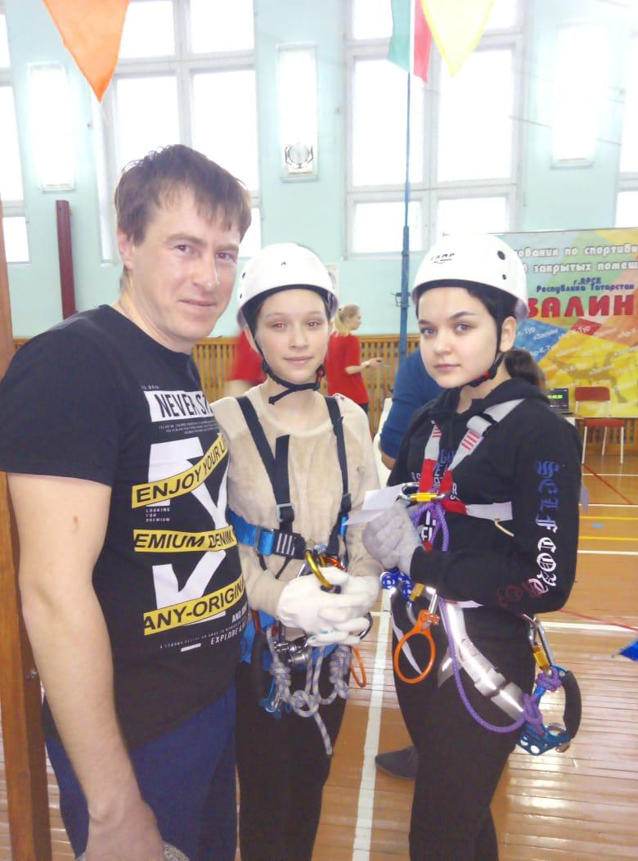
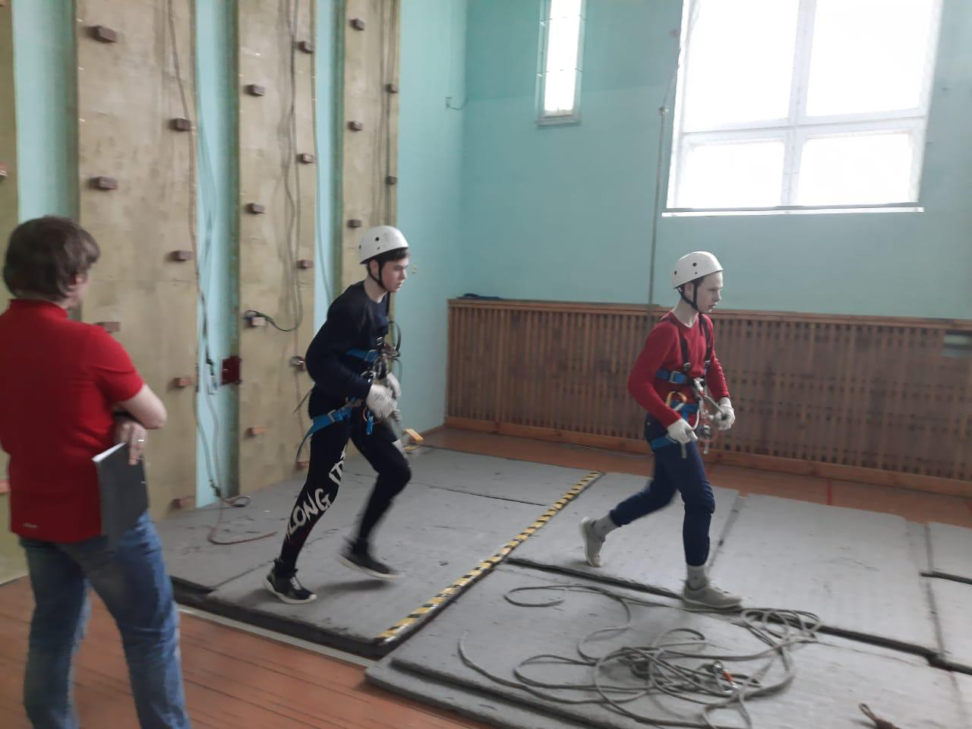
Республиканские соревнования по спортивному туризму на пешеходных дистанциях в закрытых помещениях среди обучающихся «СТАРТ UP» в зачете V туриады ( Спартакиады) среди обучающихся Республики Татарстан, г.Арск
Сборную Алексеевского района представляли обучающиеся МБОУ «Билярская СОШ» и МБОУ Левашевской ООШ. Среди сельских поселений заняли 4 место

Slide 10
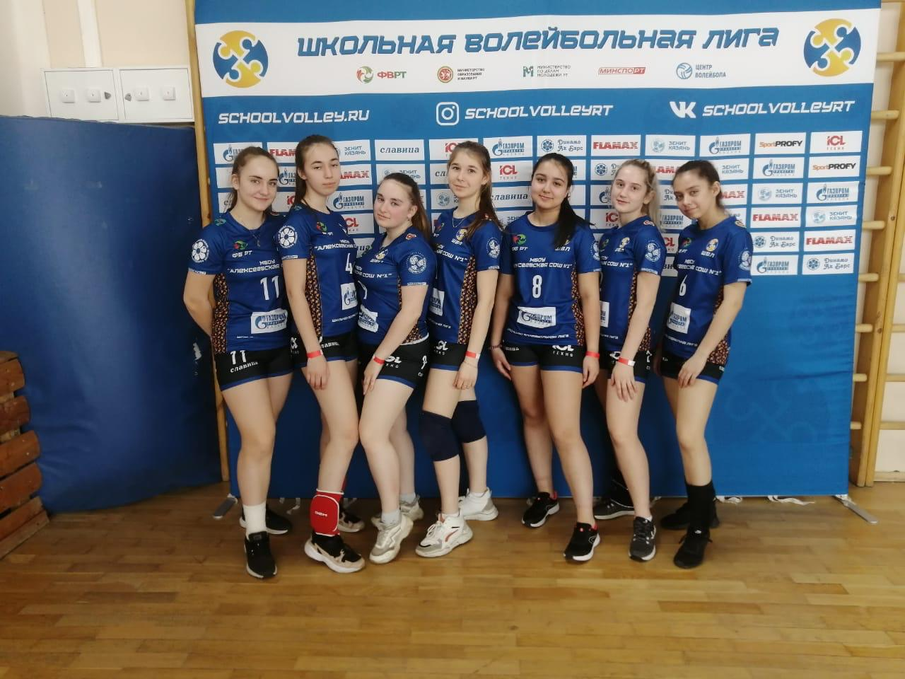
Зональный этап республиканского проекта
«Школьная волейбольная лига» (девушки) г.Чистополь

Slide 11
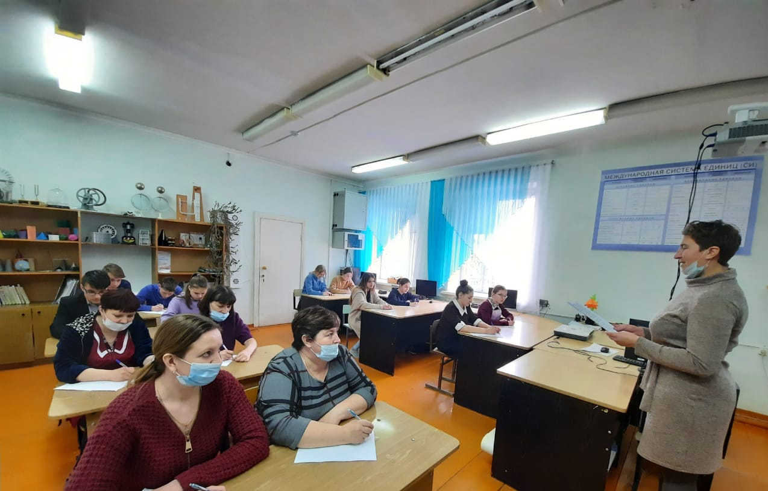
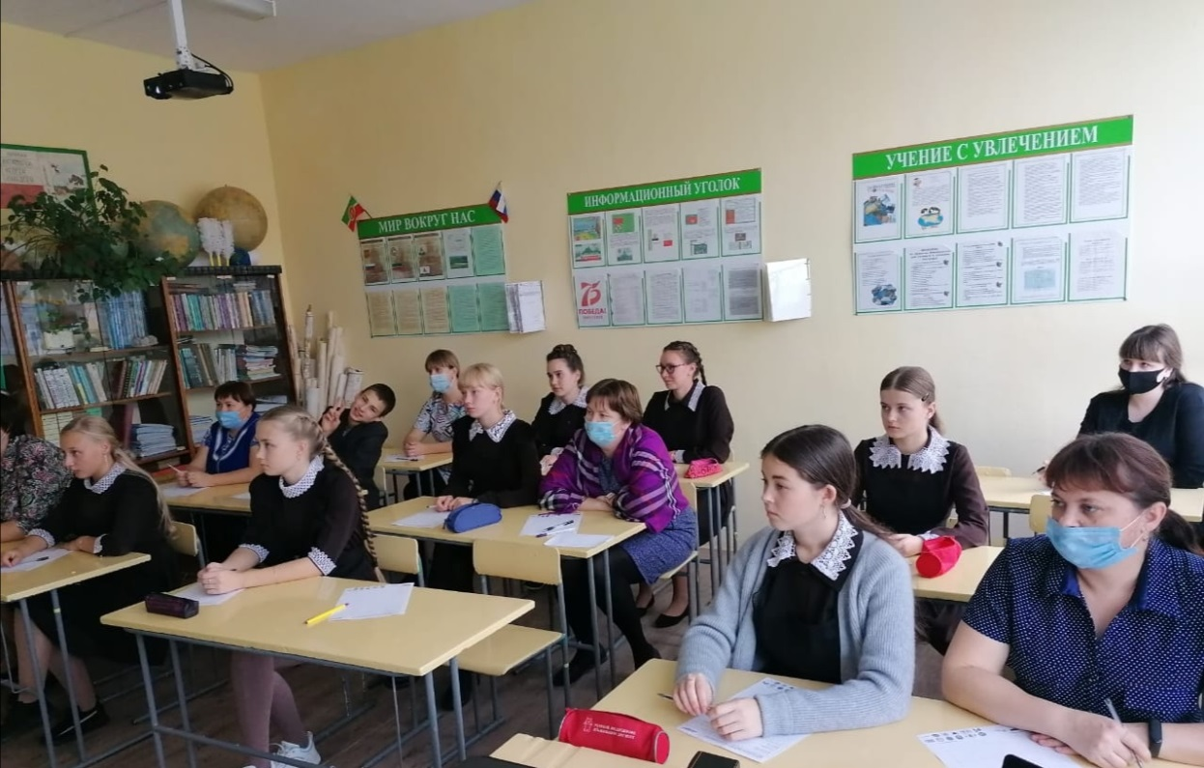
Международная просветительская акция «Тотальный диктант»
Площадки: Алексеевская СОШ №1, Алексеевская СОШ №2, АСОШ №3 им.Г.С.Боровикова, Билярская СОШ, Ромодановская СОШ, Мокрокурналинская СОШ, Сахаровская ООШ
Участники: более 100 чел.

Slide 12
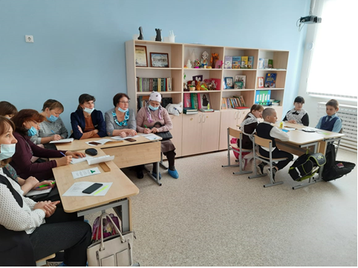
Семинары-совещания для педагогических работников по актуальным вопросам учебно-методической и преподавательской деятельности
05.04.2021 – заместители директоров по учебной работе (совещание)
06.04.2021 – методисты и учителя начальных классов (вебинар)
07.04.2021 - учителя родного (татарского) языка и учителя билингвальных начальных классов (семинар)
07.04.2021 – школьные библиотекари (семинар)
08.04.2021 – воспитатели дошкольных образовательных учреждений (педагогические чтения)

Slide 13
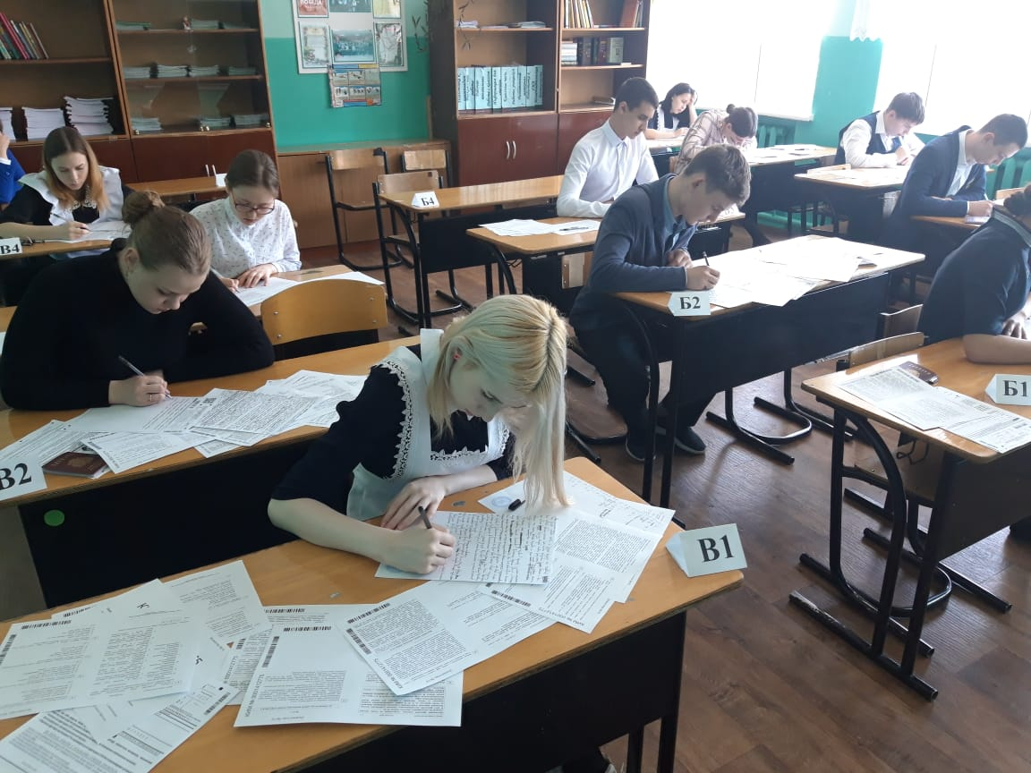
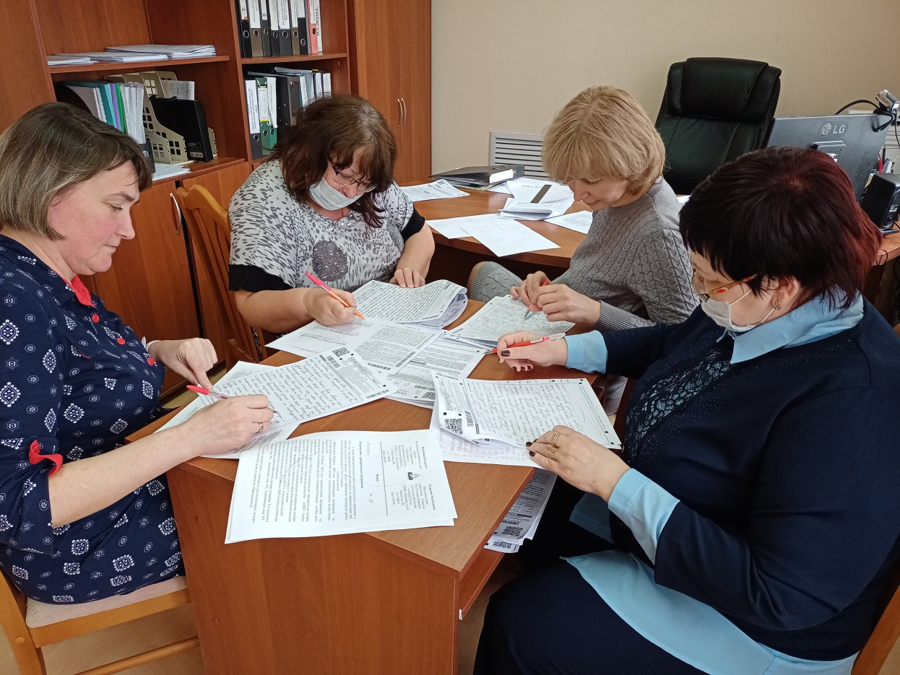
Подготовка к ЕГЭ учащихся 11 классов
Региональная апробация ЕГЭ по русскому языку – 6 апреля 2021
Семинар-практикумы по обществознанию, профильной математике – 6,10 апреля 2021

Slide 14
КАЛЕНДАРНЫЙ ПЛАН
МКУ «Отдел образования Алексеевского муниципального района Республики Татарстан»
с 12 по 17 апреля 2021 года

Slide 15
Дата | Место проведения | Мероприятие
12.04.2021 понедельник | МБОУ Мокрокурналинская СОШ МБОУ «Лебединская ООШ» МБОУ «Левашевская ООШ» МБОУ «Ялкынская ООШ» МБОУ Ромодановская СОШ | Родительское собрание с участием прокурора района, представителей отдела образования, старшего инспектора ПДН, педагога-психолога на тему: «Предупреждение преступлений против половой неприкосновенности несовершеннолетних» Обучающиеся 8-11 классов, родители
 | МБОУ «Алексеевская СОШ №2» | Подготовка к ЕГЭ: семинар-практикум по обществознанию Обучающиеся 11 классов
13.04.2021 вторник | ГАПОУ «Алексеевский аграрный колледж» | Родительское собрание с участием прокурора района, представителей отдела образования, старшего инспектора ПДН, педагога-психолога по теме: «Предупреждение преступлений против половой неприкосновенности несовершеннолетних» Студенты колледжа, родители
 | г.Казань, Дом актеров, ул.Щапова,д.7 | Республиканский конкурс «Тукаевские чтения» Обучающиеся школ
 | МБОУ АСОШ №3 им.Г.С.Боровикова | Региональная апробация ЕГЭ по информатике С участием обучающихся 11 классов
 | МБОУ «Алексеевская СОШ №2» | Подготовка к ЕГЭ: семинар-практикум по физике Обучающиеся 11 классов
 | МБОУ АСОШ №3 им.Г.С.Боровикова | Подготовка к ЕГЭ: семинар-практикум по истории, биологии Обучающиеся 11 классов

Slide 16
Дата | Место проведения | Мероприятие
15.04.2021 четверг | МБОУ «Чувашскомайнская ООШ» | Открытие шахматной зоны с участием Главы Алексеевского муниципального района Республики Татарстан
 | Средние школы района | Итоговое сочинение (изложение) в рамках государственной итоговой аттестации 2021 Обучающиеся 11 классов
 | МБОУ Большетиганская ООШ им.А.Баттала | Муниципальный семинар по актуальным вопросам преподавательской деятельности Учителя физики, информатики, математики
16.04.2021 пятница | г.Нижнекамск, Гимназия-интернат №34 | Межрегиональный конкурс интеллектуальной игры «Что?Где?Когда?» Обучающиеся Чувашскомайнской ООШ
 | г.Киров | Открытие региональной Вахты Памяти. Юнармейцы МБОУ «Билярская СОШ»
 | Г.Лениногорск, СОШ № 32 | Республиканский семинар-практикум "Реализация проекта "Шахматный всеобуч": опыт работы образовательных учреждений Лениногорского МР РТ» Зам.начальника по УМР и учитель начальных классов Алексеевская СОШ №2-«Точка роста»
 | г.Казань, ул.Адоратского д.25А | Республиканский семинар туристско-краеведческой направленности «Механизмы реализации дополнительных образовательных программ учреждений дополнительного образования в сетевом взаимодействии со школьными музеями» Педагоги дополнительного образования СДЮТЭ

Slide 17


